Slide 1
핵심 시스템 분석 하태욱
작성시간 : 6시간

Slide 2
개요
악마성 드라큘라
데드셀
라비리비

Slide 3
1
개요
분석 의도
내가 기획할 게임과 유사한 게임들을 선정하고,
선정한 게임들의 핵심 시스템을 분석하여, 이를 내 게임에 맞도록 수정, 보완하기 위해서

Slide 4
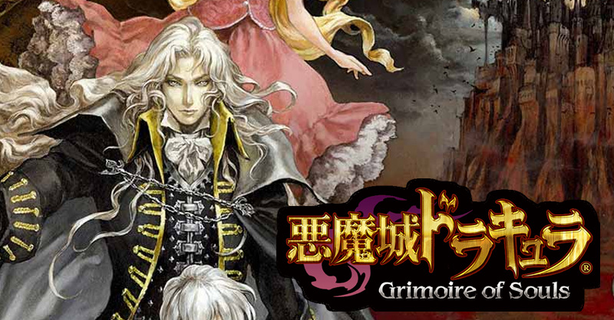
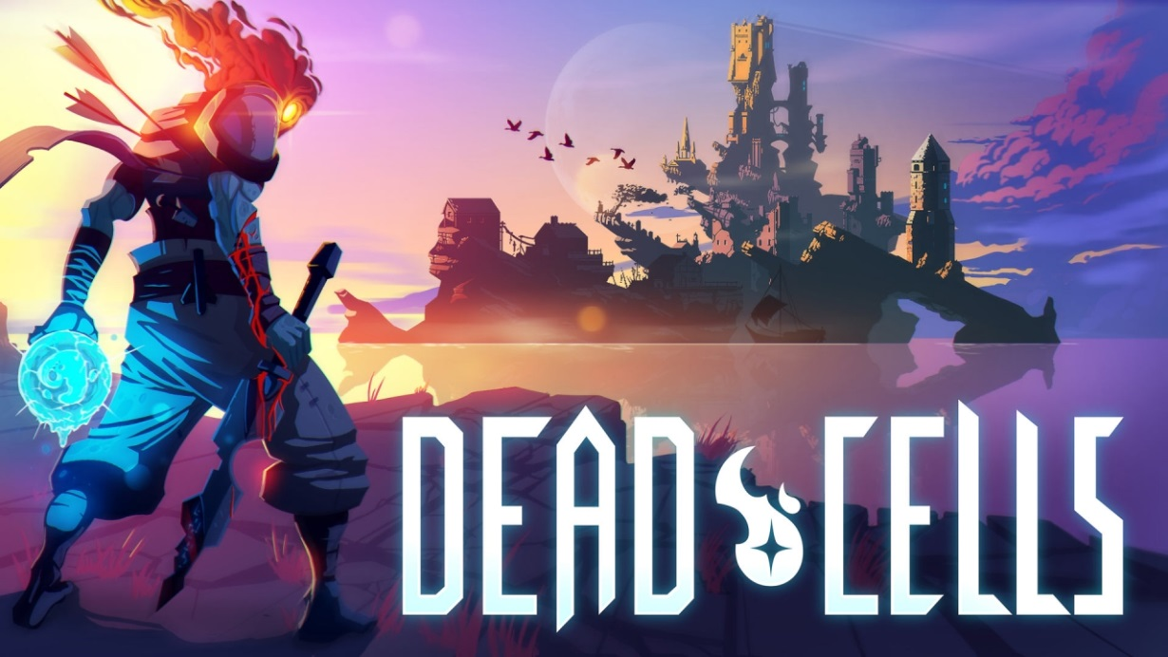
2
개요
분석 게임
분류 | 설명
타이틀 | 악마성 드라큘라 Grimoire of Souls
장르 | 액션
플랫폼 | iOS / Android
선정이유 | 다양한 캐릭터의 개성 있는 플레이와 육성
분류 | 설명
타이틀 | 데드셀
장르 | 로그라이크, 메트로배니아
플랫폼 | PC / iOS
선정이유 | PC에서 모바일로 플랫폼을 전환할 때 주의해야 할 점 / 병렬구조형 스테이지 / 랜덤 맵 생성

Slide 5

3
개요
분석 게임
분류 | 설명
타이틀
장르
플랫폼
선정이유
분류 | 설명
타이틀 | 라비-리비 Rabi-Ribi
장르 | 2D 탄막 플랫포머 / 메트로배니아
플랫폼 | PC
선정이유 | 스킬 숙련도 시스템 / 스테이지 상호작용을 통한 탐색요소

Slide 6
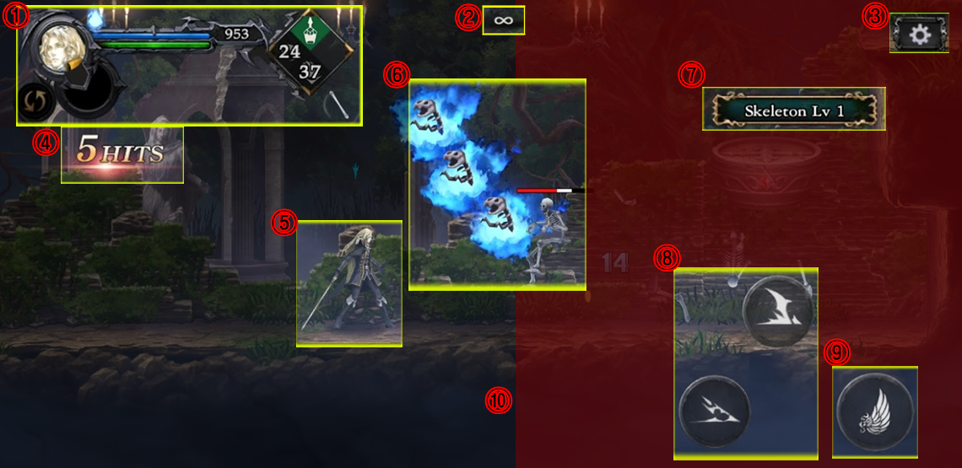
4
악마성 드라큘라 Grimoire of Souls
전투화면
분류 | 설명 | 분류 | 설명 | 분류 | 설명
1 | 캐릭터/부활/체력/마력/스킬 | 5 | 플레이어 캐릭터 | 9 | 점프
2 | 시간제한 | 6 | 몬스터 | 10 | 일반 공격
3 | 설정 | 7 | 몬스터 이름/레벨
4 | 콤보 수 | 8 | 캐릭터 스킬

Slide 7
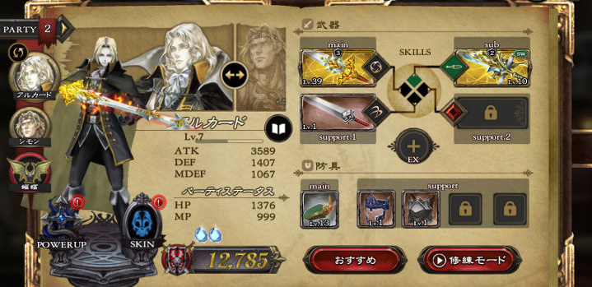
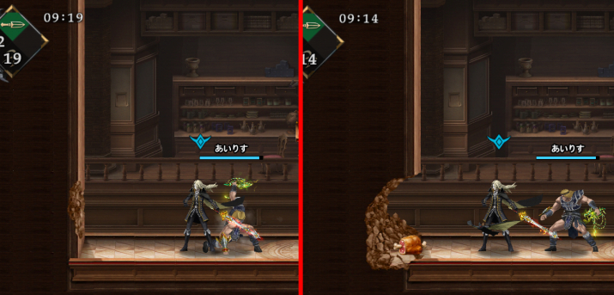
5
악마성 드라큘라 Grimoire of Souls
캐릭터와 맵
총 6명의 캐릭터가 존재하며, 각자 개별 성장이 필요함
캐릭터 별로 전용 스킬 3가지가 존재함
장비 착용에는 레벨 제한이 존재하지 않고, 장비강화는 최고 레벨의 캐릭터에 맞춰서 강화가 가능하다
캐릭터에 따라서 장착할 수 있는 무기 제한이 존재하며, 무기에 따라서 달라지는 무기 스킬 4가지가 존재함
레벨이 낮은 캐릭터를 장비를 강화하는 것으로 높은 난이도의 스테이지를 클리어해서 빠른 성장 가능
게임 진행 도중 숨겨진 아이템이 존재함

Slide 8
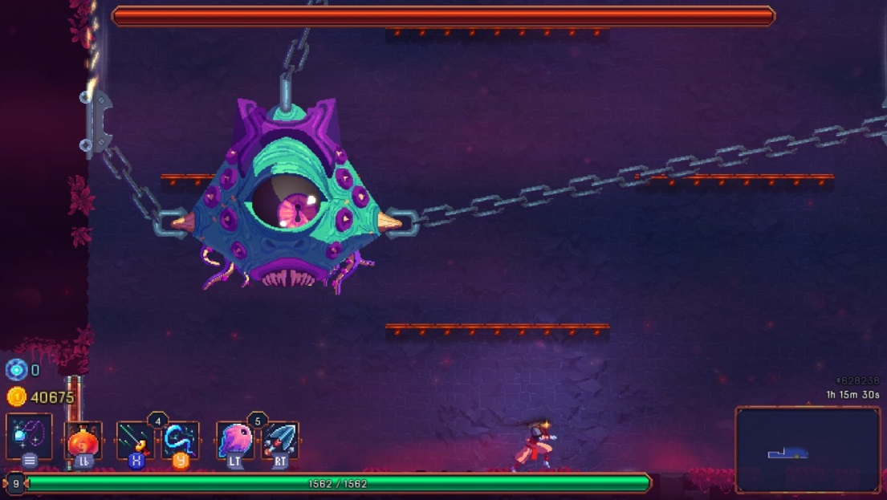
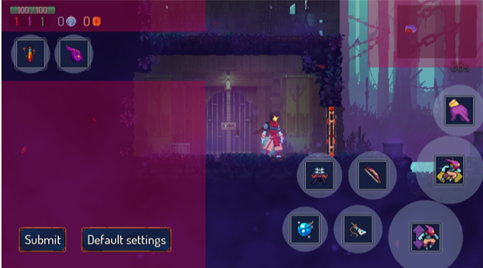
6
데드셀
화면과 UI
빠른 템포의 게임에 맞추기 위해서 모든 기능을 UI로 배치함
조작할 UI가 많기 때문에 유저들이 각자에 맞춰 크기나 위치를 옮길 수 있도록 UI 커스터마이징 가능
PC와는 다르게 캐릭터를 화면 중앙에 배치함
메트로배니아의 특성상 전방위를 모두 확인해야하는 넓은 시야가 필요한데 모바일 환경에서 이를 구현하기 위해서 이며, UI에 가려 캐릭터를 보지 못하게 되는 것을 방지하도록 함
PC 버전
모바일 버전

Slide 9
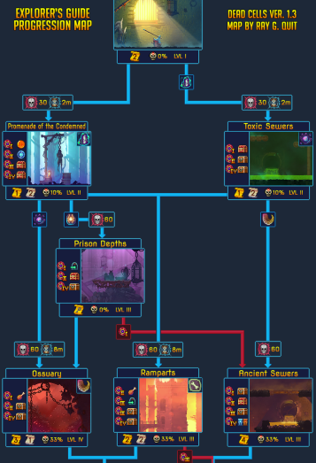
7
데드셀
스테이지 분기
스테이지 분기 조건 | 스테이지 별 차별요소 | 스테이지 레벨
난이도 | 다음 스테이지 분기 | 맵의 크기
보스 아이템 숫자 | NPC의 등장 여부 | 몬스터의 레벨
몬스터 킬 숫자 | 시간 제한이 있는 보물방 | 몬스터의 종류
특정 아이템 소지 여부 | 확정 아이템의 개수 | 아이템 출현 방식 (상자, 몬스터 등)
한번 진입한 이후에 동일한 단계의 스테이지에는 재진입 불가능
스테이지에 따라서 다음 스테이지의 선택 제한이 존재함
난이도가 높아지면, 추가적인 스테이지 선택이 가능해짐
스테이지 마다 확정적으로 존재하는 특수 아이템의 개수가 정해져 있음.
다양한 분기 조건을 통해서 플레이를 할 때마다 유저가 색다른 재미를 느낄 수 있도록 구성함
모든 스테이지가 각자의 특색이 존재하도록 해서 유저의 선택에 따라 플레이 방식이 달라지도록 구성함

Slide 10
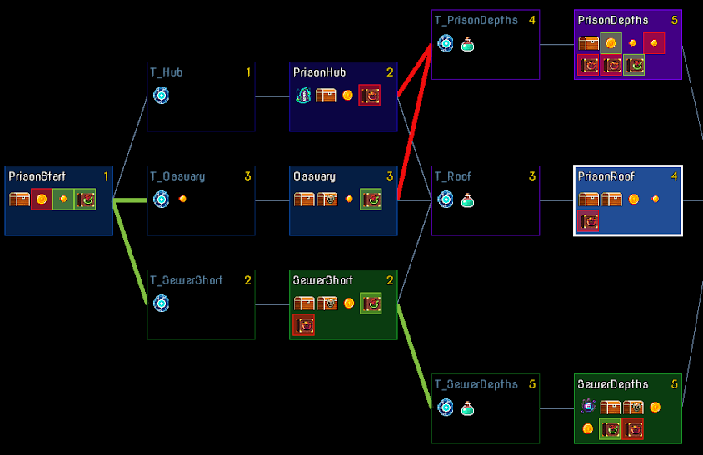
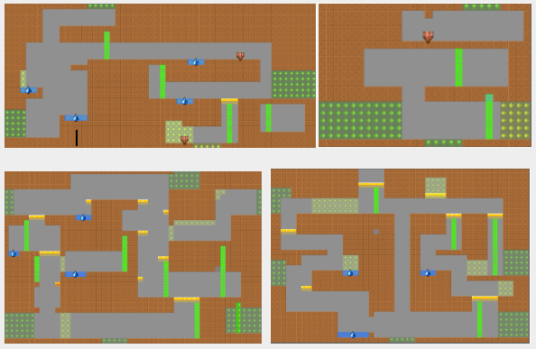
8
데드셀
랜덤 맵 생성 방식
스테이지마다 고정적으로 생성될 아이템 지정
다양한 패턴의 맵 타일
데드셀에서는 절차적 맵 생성을 통해서 매번 랜덤으로 생성되는 맵 구조를 가지고 있다
각 스테이지마다 분기 조건, 분기 가능한 스테이지, 확정적으로 생성될 아이템과 몬스터를 지정해 둔다
다양한 패턴의 맵 타일을 만들어 두고, 알고리즘을 통해서 랜덤으로 배치되게 함으로서 항상 새로운 맵이 생성된다
유저가 매번 새롭게 탐색을 해야 하고, 질리지 않게 반복 플레이를 하도록 만드는 요소

Slide 11
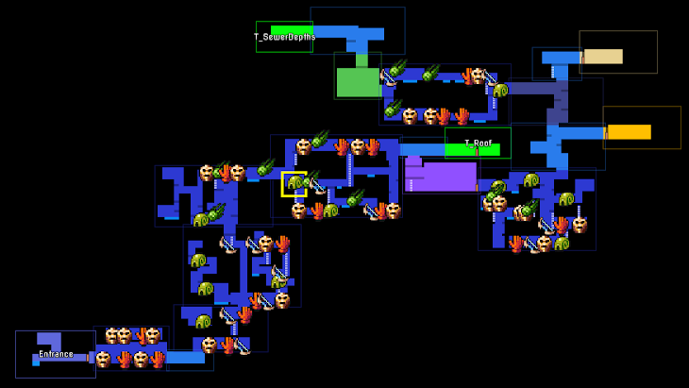
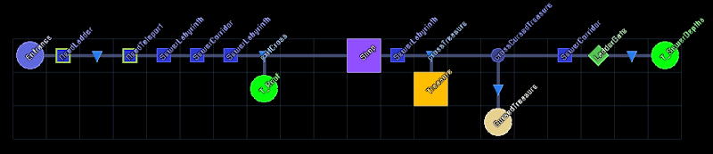
9
데드셀
랜덤 맵 생성 방식
스테이지 레이아웃
몬스터의 배치
입구와 출구를 항상 끝에 배치하고, 사이에 몇 개의 맵 타일을 배치할 것인지, 특수한 방을 배치할 것인지를 설정해서 스테이지 자체는 랜덤적으로 만들어 지지만 안에 배치되는 요소는 고정이 되도록 할 수 있다
스테이지에 따라서 존재할 수 있는 몬스터의 종류를 지정해 두고, 타일 개수 당 등장 가능한 몬스터의 최소값과 최대값을 지정해 두어, 매번 랜덤 적인 배치와 몬스터의 등장 확률을 조절 할 수 있다
배치되는 요소의 고정을 통해서 시작하자 마자 출구가 앞에 존재하는 맵 생성을 배제할 수 있다 (클리어 타임 평균값)
몬스터의 위력에 따라서 차지하는 타일 개수와 값을 다르게 설정해서 강한 몬스터가 대량으로 나오는 것을 방지가능

Slide 12
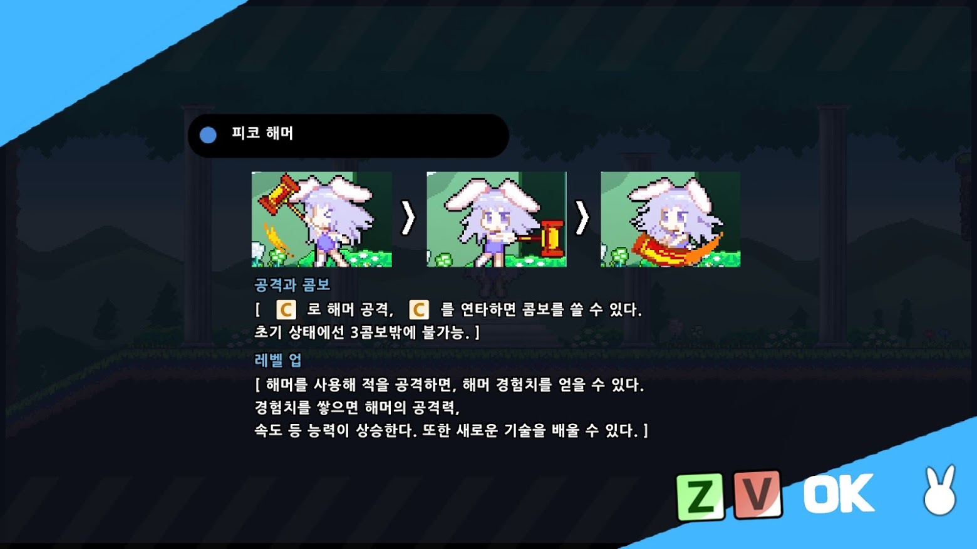
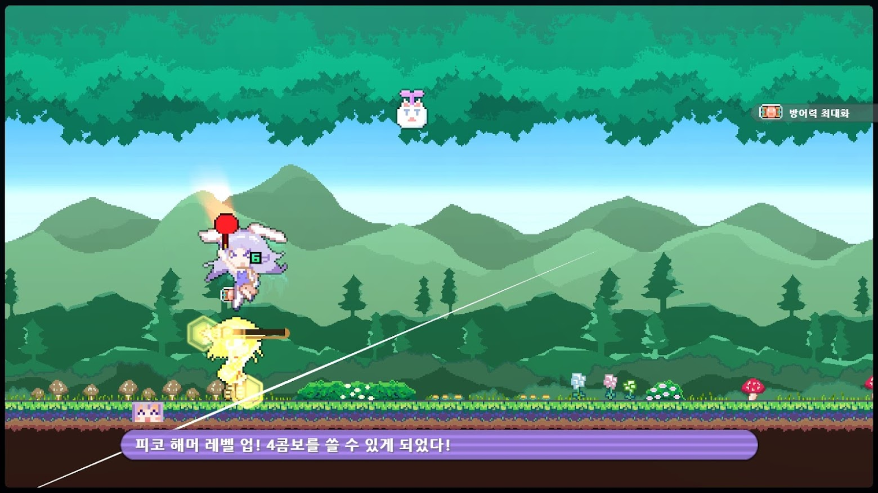
10
라비리비
숙련도 시스템
모든 스킬, 무기에 숙련도가 존재함
숙련도가 오르면 다양한 부가 효과가 생겨남 (콤보 숫자 증가, 공격력 증가, 공격 속도 상승, 신기술 등)
숙련도는 반드시 해당 스킬, 무기를 사용해서 적을 공격했을 때만 오르도록 되어있다
얼마나 숙련도를 쌓았는지, 다음 숙련도 증가에는 무슨 효과가 존재하는지 볼 수 있는 방법이 없다
플레이어 캐릭터에 레벨이 존재하지 않는 게임이기 때문에 숙련도를 통해서 유저가 성장해 나가는 재미를 느끼도록 함

Slide 13
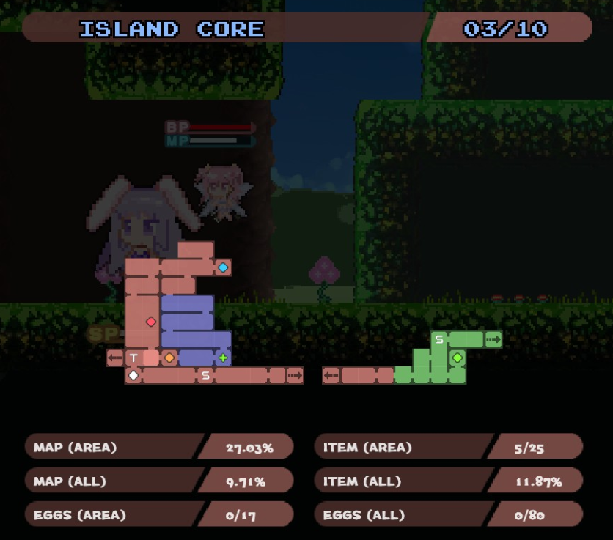
11
라비리비
미니맵
유저가 직접 가 본 곳만 미니맵에 표시됨
미니맵에 달성도를 표시해서 유저가 아직 가보지 않은 곳, 얻지 못한 아이템이 있다는 것을 알려줌
미니맵에 기호를 통해서 해당 위치의 용도를 알려줌
워프 시스템으로 빠르게 다양한 곳으로 이동 가능
맵을 타일 단위로 나누어 구분하기 때문에 미니맵으로 표시하기에 편리하며, 달성도 표시와 유저가 아직 탐험하지 못한 곳의 표시를 뚜렷하게 나타낼 수 있음
워프를 통해 여러 번 맵을 오가거나, 왔던 길을 되돌아 가는 지루함을 축소시켜 탐색이 지루한 작업이 되지 않도록 함
T – 워프 포인트
S – 세이브 포인트
● – 특수 아이템
→ – 다음 맵으로 이동

Slide 14
12
라비리비
아이템과 뱃지
48가지 아이템이 존재하며 회복을 위한 액티브 아이템 4개를 제외하면 능력치 상승, 기술 커맨드 추가, 맵과 상호작용으로 구성됨
뱃지는 32가지로 이루어져 있으며, 능력치에 적용되는 효과들과 상태이상과 관련된 효과들이 패시브로 적용된다
맵과의 상호작용 요소를 아이템에 넣음으로써 탐색을 위해서 아이템을 수집해야 하는 이유를 부여
반드시 모든 보스를 잡지 않아도 되는 메트로배니아의 특징상 아이템을 모으지 않더라도 게임을 클리어가 가능하면서 파고들기 적 요소로 사용

Slide 15
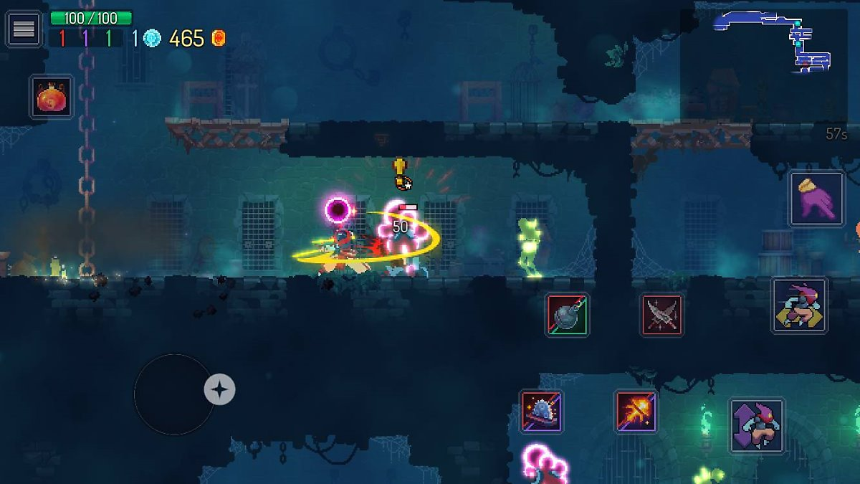
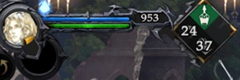
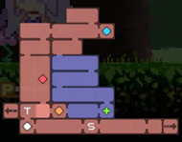
13
기획 게임
전투 화면 UI
캐릭터를 중앙에 배치
미니 맵에서 기호를 통해서 위치를 표시
스킬과 기본 조작에 대응하는 모든 UI를 배치하여 빠른 속도의 게임 진행이 가능하도록 함
UI는 유저가 커스터마이징이 가능하도록 함

Slide 16
14
기획 게임
스테이지와 맵
조건1
스테이지 2-1
스테이지 3-1
스테이지 4-1
반복
스테이지 1
조건2
스테이지 2-2
스테이지 3-2
스테이지 4-2
초월자 엔딩
조건3
스테이지 2-3
스테이지 4-3
IF 엔딩
반복
스테이지 분기에 조건 (특정 아이템, 클리어 시간, 몬스터 킬 수, 데스 수 등)을 통해 다음 스테이지의 분기가 갈림
엔딩 이후에 반복 플레이 시, 직전 회차에서 클리어 했던 스테이지는 조건과 관계없이 등장하지 않도록 해서 유저가 여러 스테이지를 경험해 볼 수 있도록 함
맵은 매번 랜덤으로 생성하되, 몬스터의 종류와 보스, 특정 아이템 등은 고정적인 요소로 나올 수 있도록 해서 스테이지마다의 특색을 가져가면서도 플레이가 매번 색다를 수 있도록 구성함

Slide 17
15
기획게임
숙련도 시스템과 스킬
※ 괄호 안의 내용은 스킬의 숙련도가 상승했을 때, 각 스킬이 변화하는 부분을 적어 둔 것이다
캐릭터 분류 | 로그 스킬 | 검사 스킬 | 마법사 스킬 | 가디언 스킬 | 초능력자 스킬 | 전투원 스킬
범용 (전 캐릭터 공용) | 슈퍼대시 (거리 증가, 소모값 감소) | 카운터 (지속시간 증가, 데미지 증가) | 실드 (실드체력 증가) | 거친피부 (방어력 증가) | 신체강화 (전 스탯 증가) | 섬광탄 (스턴 시간 증가)
전용 | 단도투척 (개수 증가, 데미지 증가) | 강검 (데미지 증가) | 파이어 볼 (데미지 증가, 범위 증가) | 힐 (회복량 증가) | 마인드컨트롤 (지속시간 증가)(보스제외) | 유탄발사 (데미지 증가, 재사용 감소)
 | 독안개 (범위 증가, 데미지 증가) | 쾌검 (공격속도 증가) | 윈드 커터 (데미지 증가, 개수 증가) | 바위투척 (데미지 증가, 소모값 감소) | 에너지탄 (데미지 증가, 범위 증가) | 저격 (데미지 증가, 재사용 감소)
 | 스위프트 (공격속도 증가, 치명타 증가) | 환검 (속성별 공격, 데미지 증가) | 워터 토네이도 (데미지 증가, 범위 증가) | 인탱글 (속박시간 증가, 타겟 증가) | 뭉치기 (범위 증가, 소모값 감소) | 난사 (데미지 증가, 재사용 감소)
전용스킬 3가지를 통해서 각 캐릭터의 차별적인 요소와 캐릭터 마다의 플레이 경험을 다르게 느끼도록 한다
범용 스킬 1가지는 다른 범용 스킬로 바꿔 사용할 수 있으며 이를 통해서 다양한 스킬 조합으로 다양한 플레이 경험을 가질 수 있도록 한다
스킬에는 숙련도 시스템을 넣어서 적에게 사용할 수록 숙련도가 상승하며, 숙련도가 올라가면 다양한 효과가 상승하도록 한다
캐릭터에 레벨이 없으므로 캐릭터의 성장을 느낄 수 있도록 하는 부분이며, 숙련도 수치는 별도의 화면에서 확인이 가능하도록 한다

